Slide 1


Arquitectura de Computadores CC4301 Clase 3: Diagramas de Tiempo y Estado, Flip-Flops
Semestre Primavera 2013
Profesor: Pablo Guerrero

Slide 2
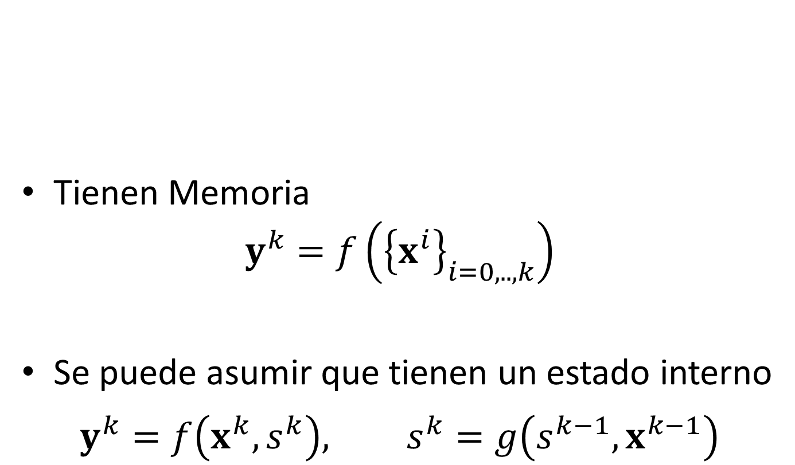


Sistemas Secuenciales
$$x^{k}$$
$$y^{k}$$
Tienen Memoria
$$y^{k}=f\left({\left\{x^{i}\right\}}_{i=0,..,k}\right)$$
Se puede asumir que tienen un estado interno
$$y^{k}=f\left(x^{k},s^{k}\right), s^{k}=g\left(s^{k−1},x^{k−1}\right)$$
1
Sistema Secuencial
0
1
0
1
0
0
1
0

Slide 3
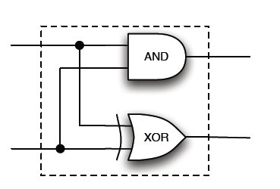
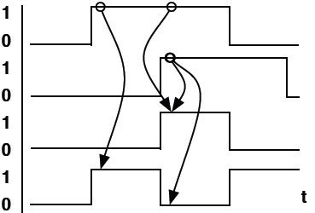








Diagrama de Tiempo
Muestra los valores de señales en el tiempo
Pueden explicitar causalidades
Retardo compuertas: 10ps = 10⁻¹¹s
$$x_{0}$$
$$c=x_{0}x_{1}$$
$$x_{0}$$
$$x_{1}$$
$$r=x_{0}⨁x_{1}$$
$$c$$
$$x_{1}$$
$$r$$

Slide 4
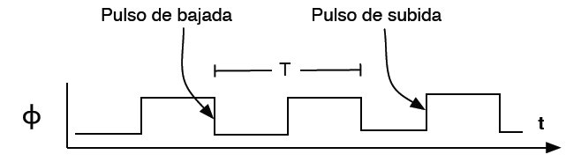

Reloj ($Φ$)
Genera una señal que cambia periódicamente entre 0 y 1

Slide 5
Circuito Secuencial
Número finito de Estados
Entrada Reloj
En pulsos de bajada se calculan las salidas
En el resto se mantienen constantes
Las salidas se calculan en función de las entradas y del estado interno

Slide 6
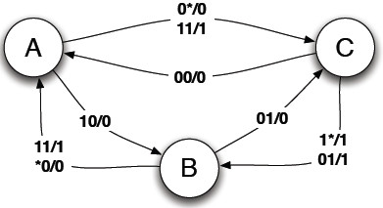
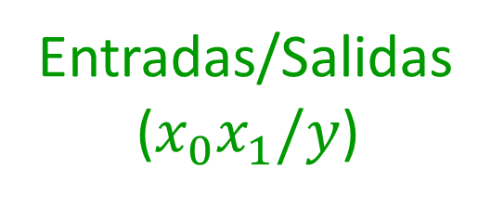
Diagrama de Estados
Especifica formalmente el comportamiento de un circuito secuencial
Entradas/Salidas
($x_{0}x_{1}/y$)
Transiciones
Estados
Don’t Care

Slide 7
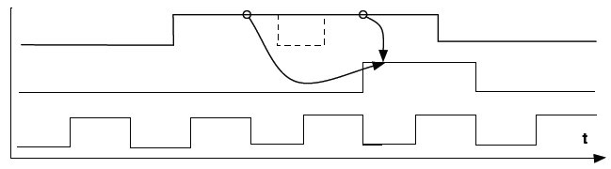



Especificación Informal
Un diagrama de tiempo puede describir informalmente un circuito secuencial
Ejemplo: detector de secuencias 1 1
$$x$$
$$y$$
$$Φ$$

Slide 8
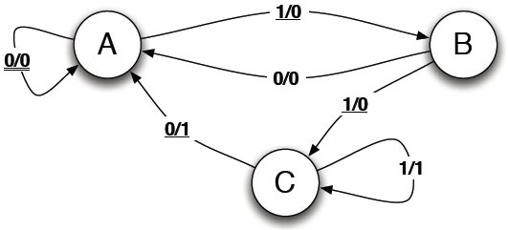



Diagrama Estados Detector 1 1
Permite realizar lo especificado en el diagrama de tiempo anterior
Las transiciones subrayadas son las necesarias para ser compatible con el diagrama de tiempo
$$x$$
$$y$$
$$Φ$$

Slide 9

Trabajo Grupal 1

Slide 10
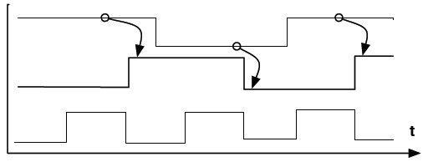
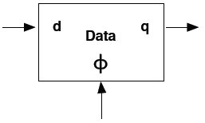
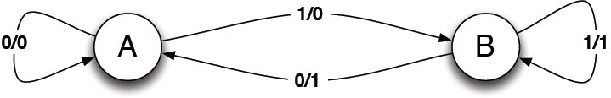
Flip Flop Data
Circuito secuencial mínimo
Permite almacenar un valor por un ciclo

Slide 11
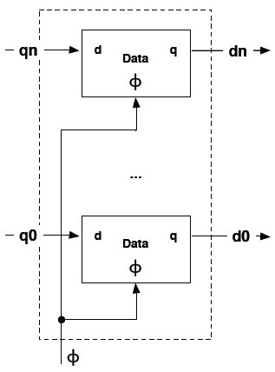
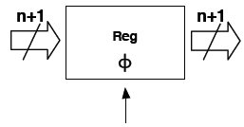
Almacenamiento varios bits
Varios flip-flop data en paralelo
Microprocesadores implementan los registros

Slide 12
Trabajo Grupal 2

